Slide 1

МАСТЕР – КЛАСС
«ИСПОЛЬЗОВАНИЕ МАГНИТНОГО КОНСТРУКТОРА В РАБОТЕ С ДЕТЬМИ ДОШКОЛЬНОГО ВОЗРАСТА»
ПОДГОТОВИЛА ВОСПИТАТЕЛЬ: ИМАНАЛИЕВА А.С.

Slide 2
Цель:
Обеспечить формирования мотивации,а также предоставить практическую помощь педагогам ДОУ в использовании магнитного конструктора в работе с детьми.
Задачи: 1.Передача собственного опыта путем прямого и комментированного показа последовательности действий методов, приемов и форм данной деятельности. 2.Совместная отработка методических подходов и приемов работы с данным видом конструктора. 3.Оказание помощи участникам мастер-класса в определении задач саморазвития и формировании индивидуальной программы самообразования и самосовершенствования.

Slide 3
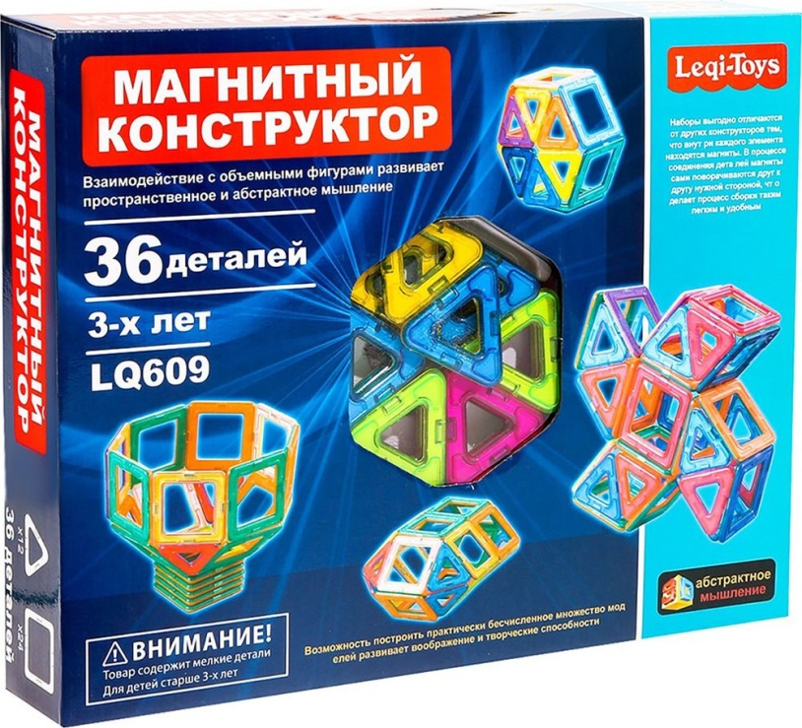
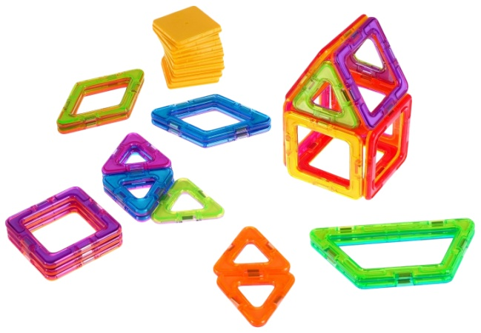
1. Магформерс — это развивающий магнитный конструктор нового поколения! Он состоит из деталей простых геометрических форм: треугольников, квадратов, ромбов и многих других, которые легко соединяются между собой силой магнитного притяжения.
2. Магниты находятся внутри очень прочного многослойного пластикового корпуса, поэтому они ни при каких обстоятельствах не могут выпасть. Зато магниты свободно вращаются внутри, всегда поворачиваясь друг к другу нужным полюсом. Таким образом, все детали Магформерс всегда притягиваются!

Slide 4
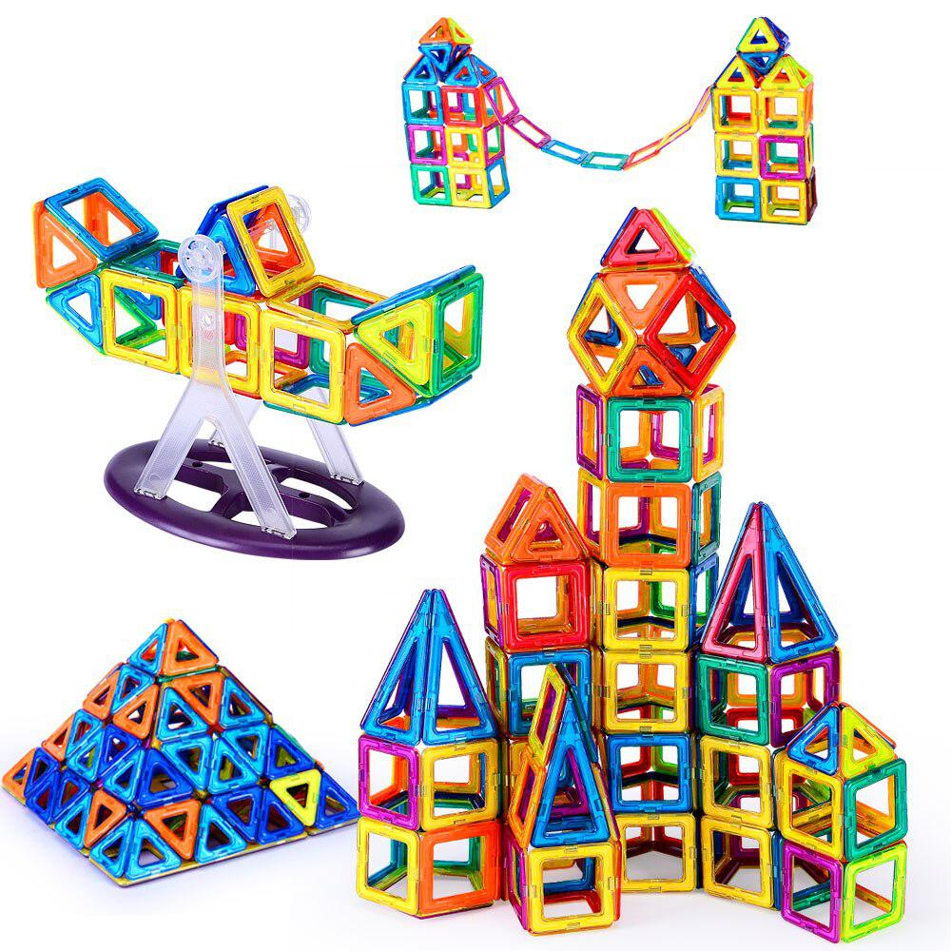
Результат — любые фантазии Вашего ребенка с легкостью воплощаются в жизнь с помощью магнитного конструктора!

Slide 5
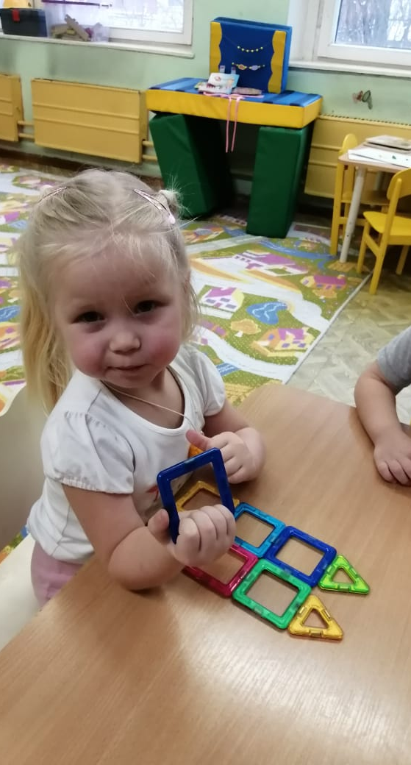
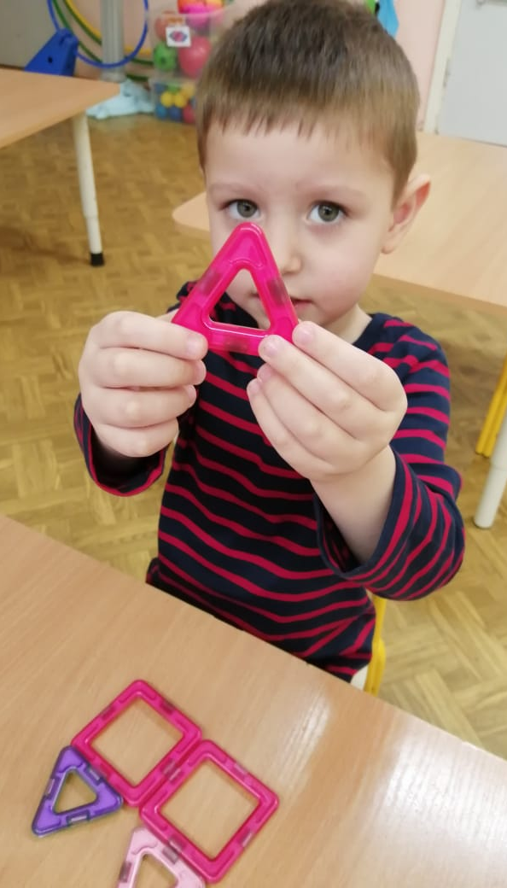
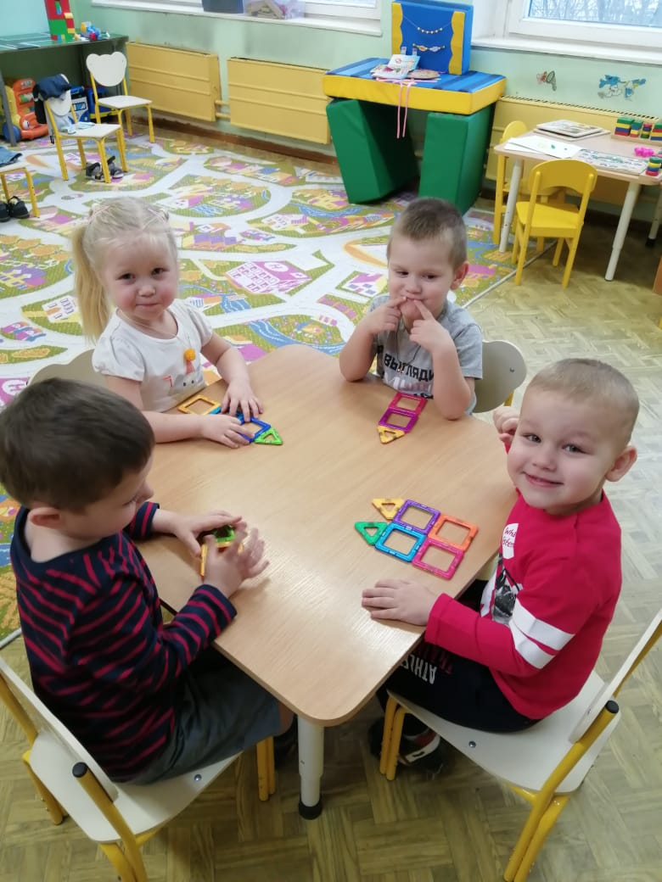
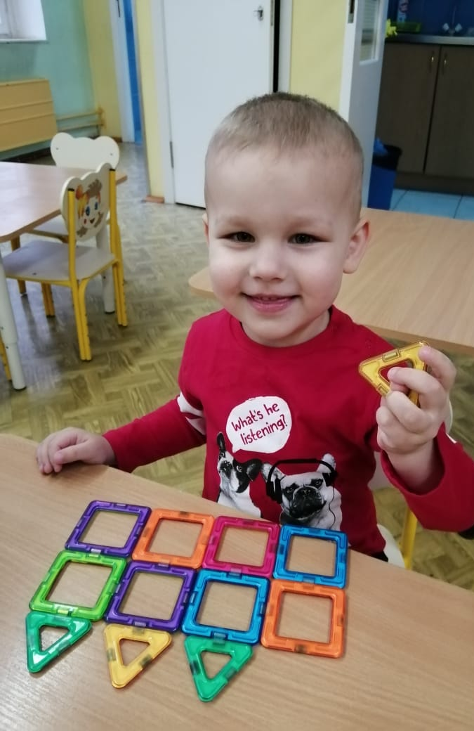
Для совсем маленького возраста — это развитие мелкой моторики и создание моделей на плоскости.

Slide 6
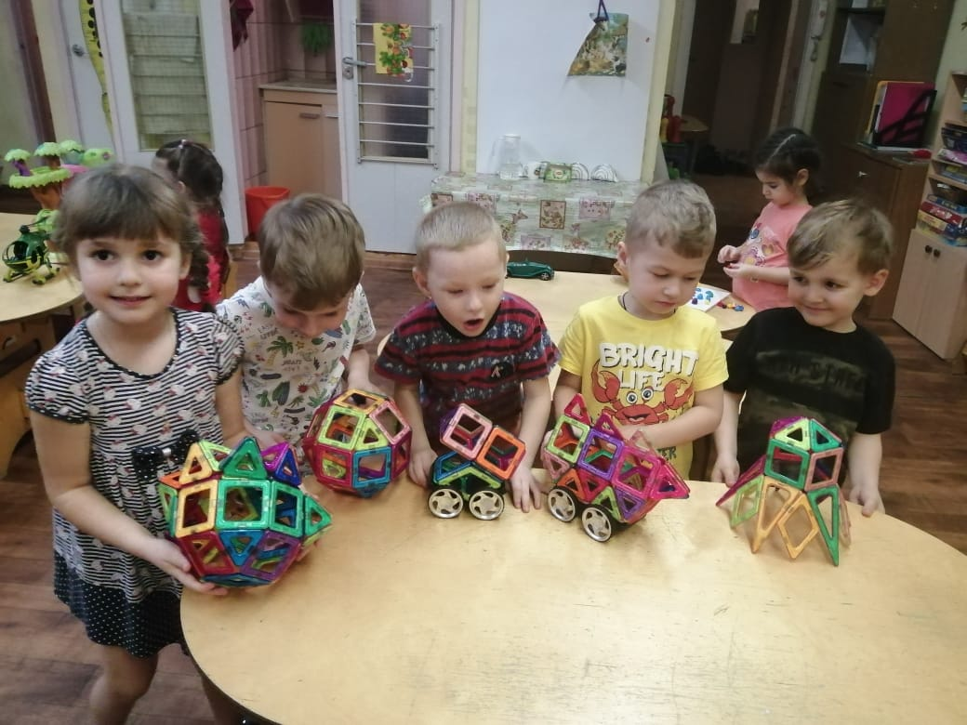
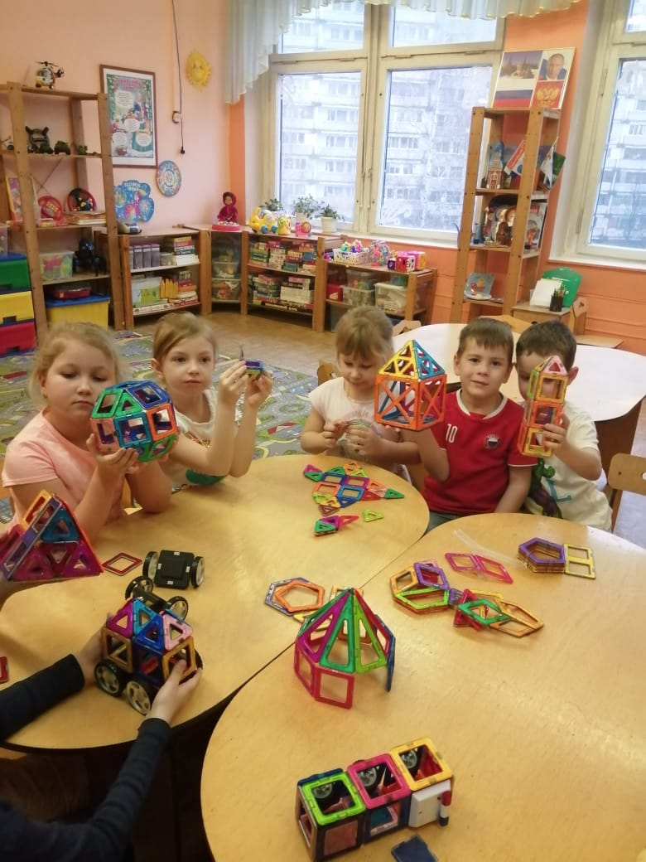
Для детей постарше — легкое знакомство с объёмными фигурами. Развитие пространственного и абстрактного мышления. Знакомство с азами арифметики и геометрии. Погружение в увлекательный мир 3D-моделирования.

Slide 7
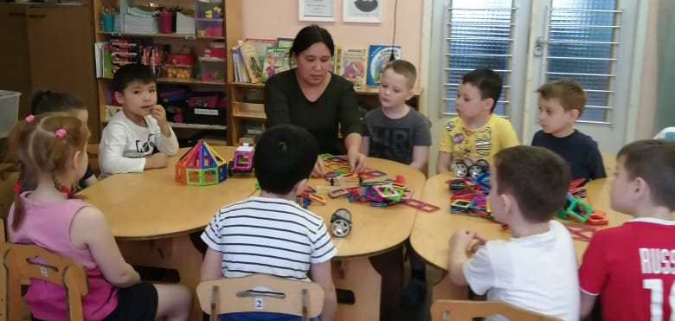
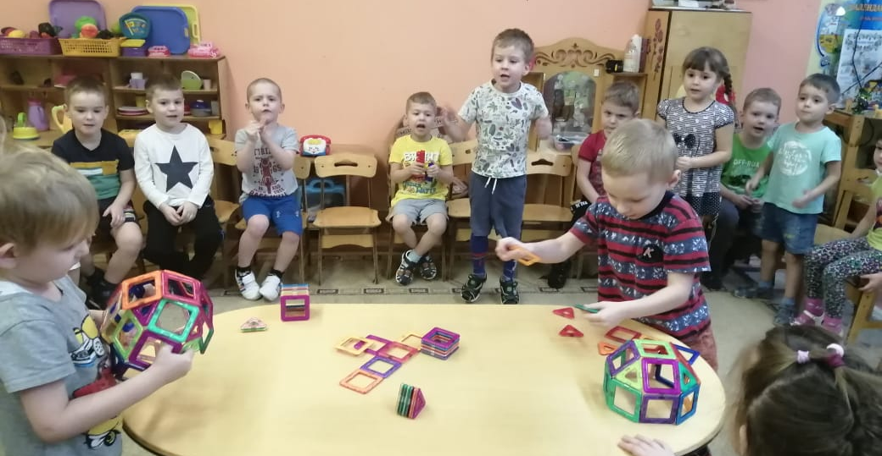
Магнитный конструктор — это гармоничное сочетание веселья и образования
для детей и взрослых!

Slide 8
Магнитный коструктор стимулирует левое и правое полушария головного мозга, обеспечивая сбалансированное развитие мозговой деятельности: дети применяют обе руки для игры с фигурами Магформерс.
Магнитный конструктор возбуждает в детях любопытство и дает им ощущение достигнутого успеха, удовлетворения от игры. Он поощряет способности детей к воплощению новых конструкций и идей.
В процессе игры с конструктором ребенок приобретает познания в математике

Slide 9
От 1 до 3 лет
• В этот период происходит 80% формирования мозга. Развитие мозга и нервной системы достигается путем сенсорно-стимулирующих действий и работы пальчиков.
• Обучающий эффект
• Стимулирует визуальное восприятие с помощью различных цветов и форм
• Стимулирует слуховое восприятие с помощью легких щелчков при соединении, разъединении деталей
• Укрепляет навыки распознавания цветов и форм
• Развивает координацию зрения, работы рук с помощью соединения, разъединения Магнитного конструктора
• Тренирует крупную моторику и мелкую моторику, заставляя двигаться руку, кисть и пальцы.

Slide 10
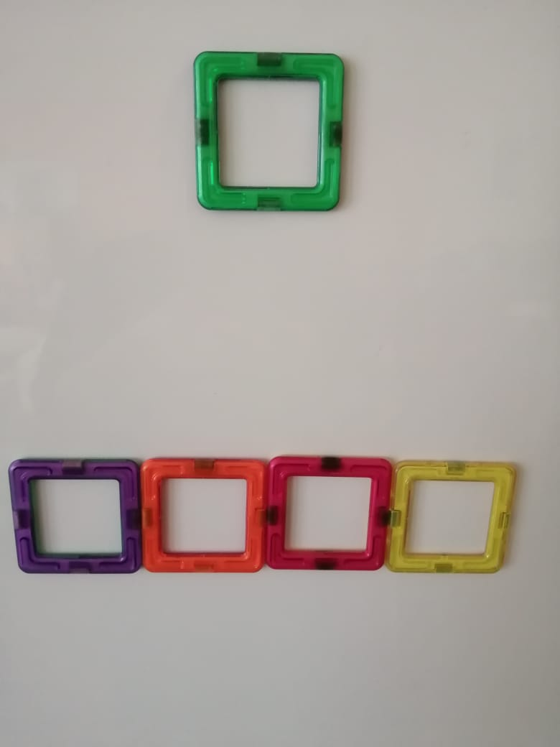
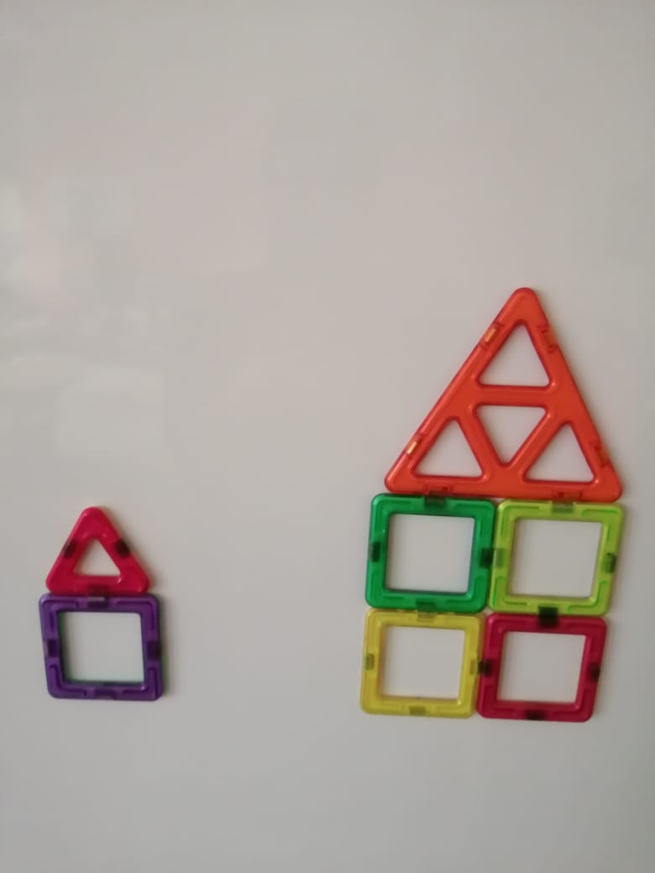
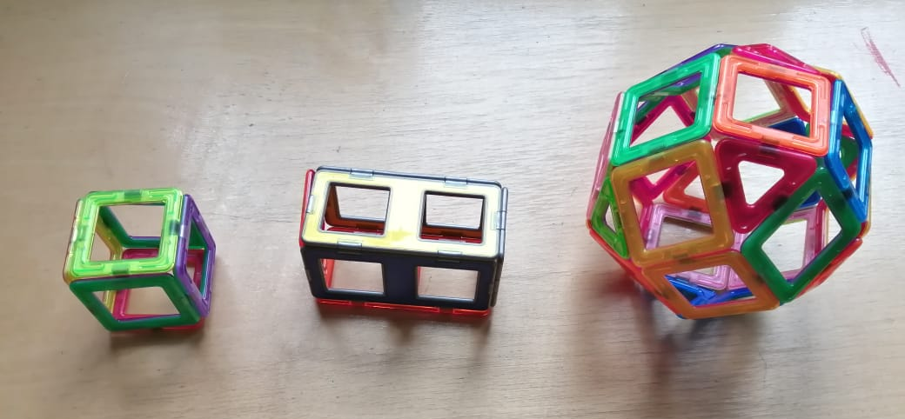
Количество:
один-много
Величина:
маленький - большой
Форма:
кубик, кирпич, шар

Slide 11
От 3 до 5 лет
Стадия неутомимого исследователя
• В этот период дети с энтузиазмом исследуют окружающую их среду. Окружающие предметы возбуждают их любопытство, и одновременно они стремятся подчинить их себе и контролировать. Развивается символическое мышление, и в целом форма игры представляет творческую или ролевую игру.
• Обучающий эффект
• Повышается манипулятивная способность пальцев
• Посредством спонтанной игры улучшается дивергентное мышление, воображение и способность к творчеству
• Развивает формообразующие навыки и понимание симметрии, конструкции, стороны и линии

Slide 12
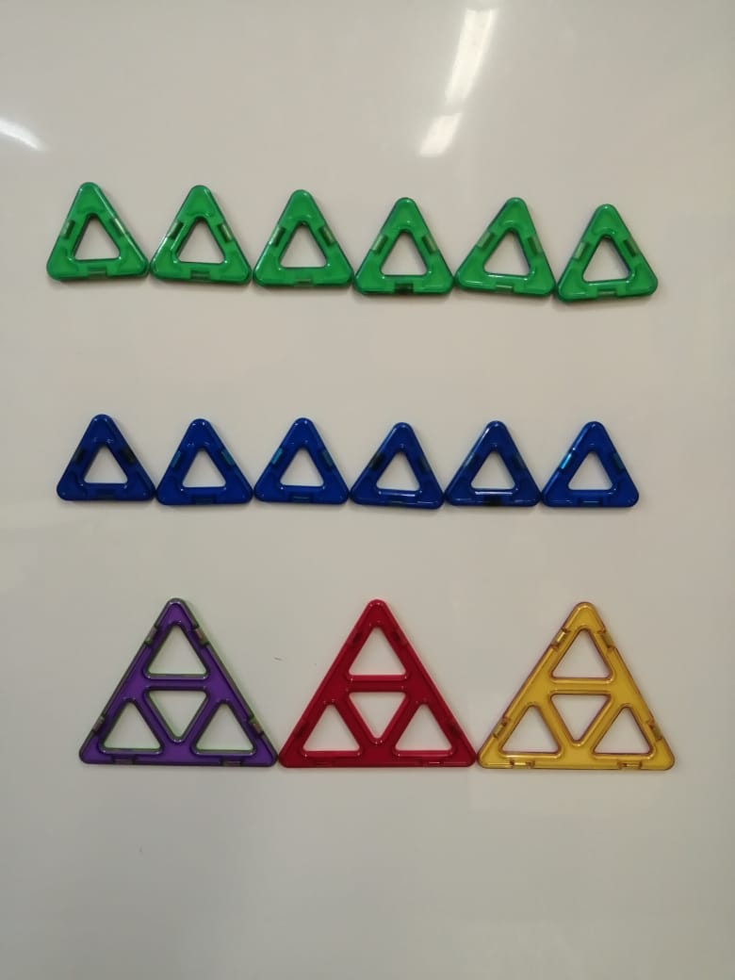
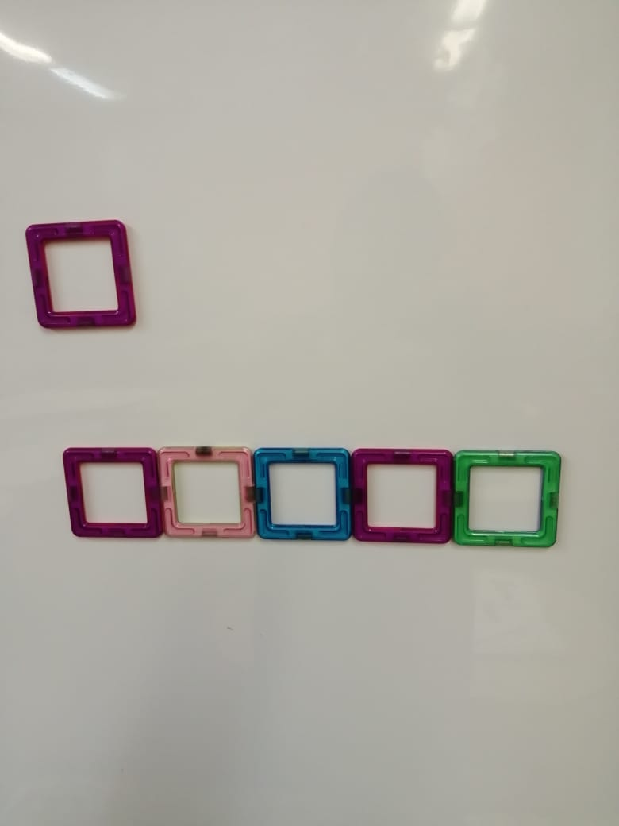
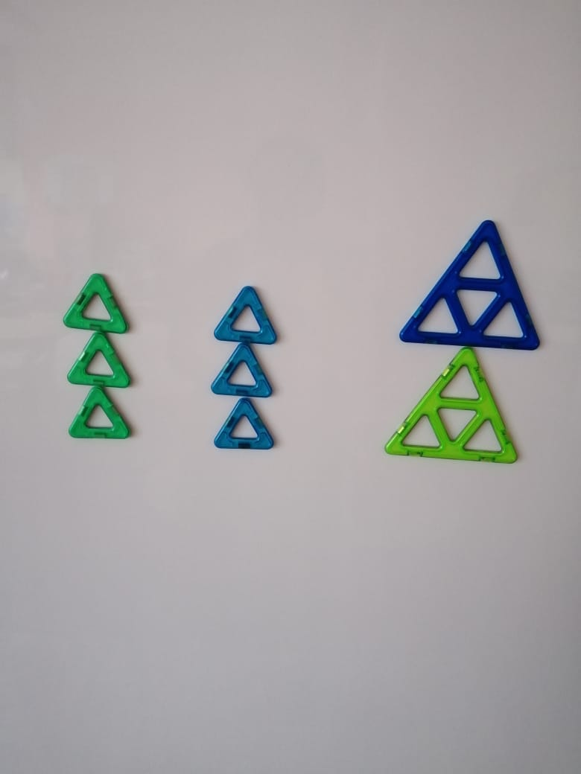
Количество:
один, много, ни одного
Общий признак:
треугольники, ёлочки

Slide 13
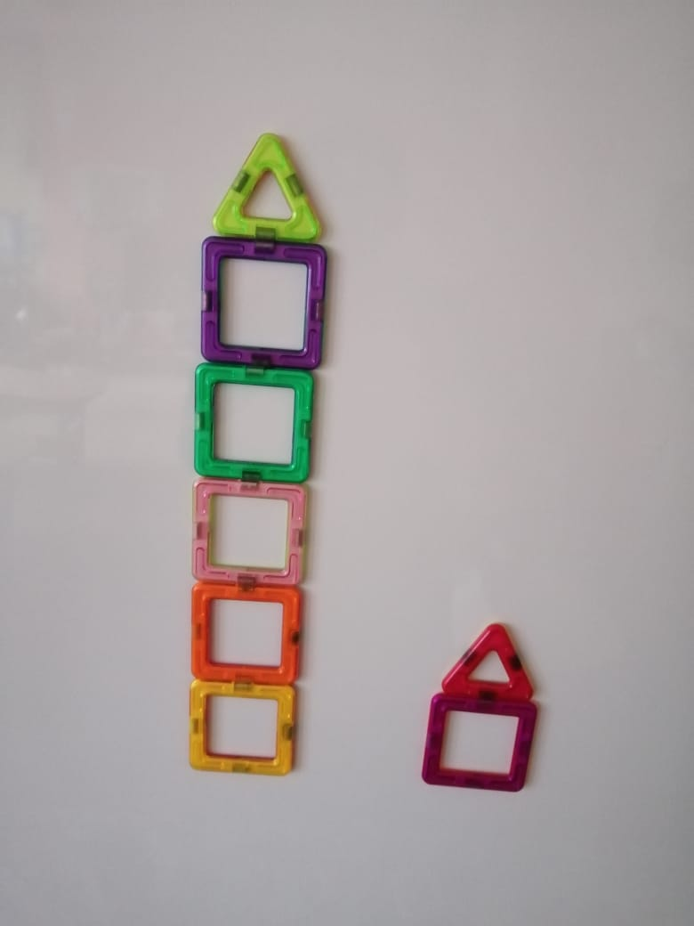
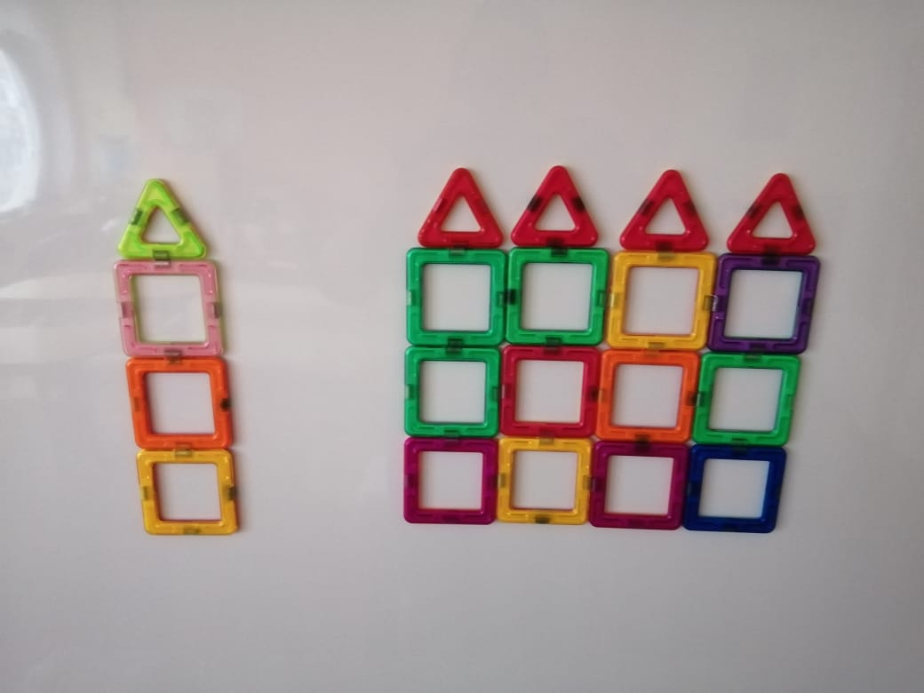
Величина:
высокий/низкий, широкий/узкий

Slide 14
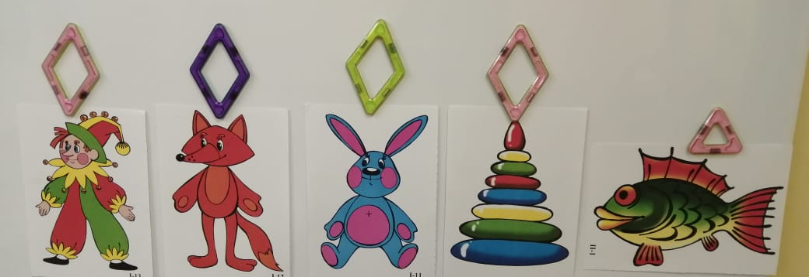
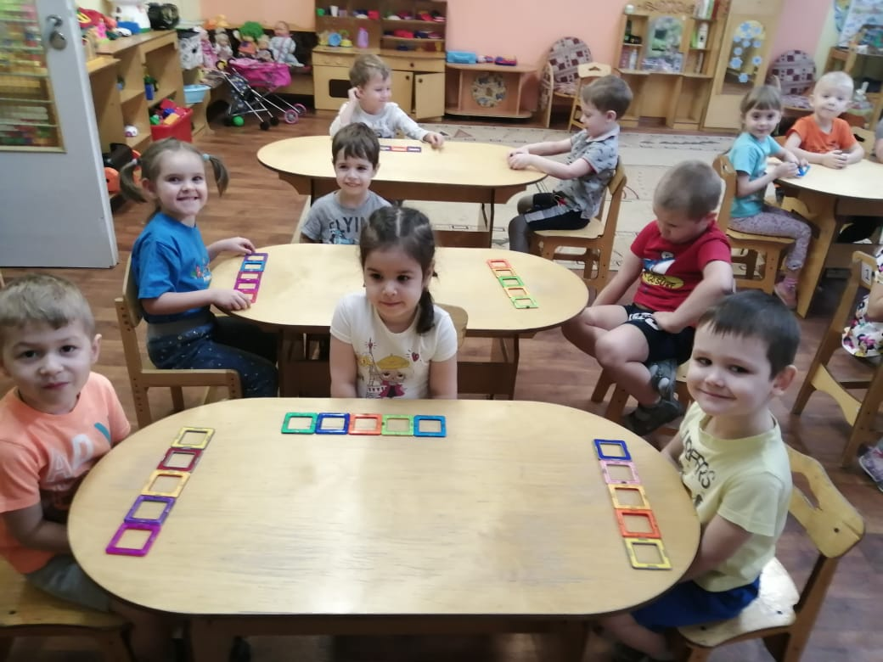
Счет до 5. Пользоваться количественным и порядковым счетом.
Сколько? Который по счету? На котором месте?

Slide 15
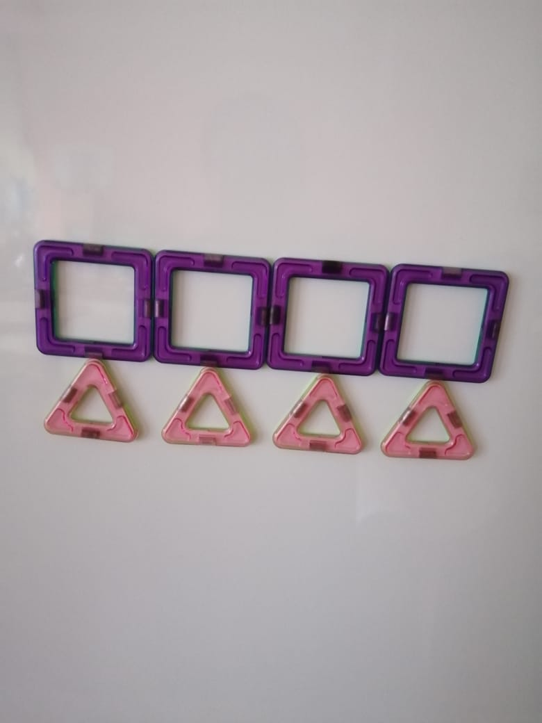
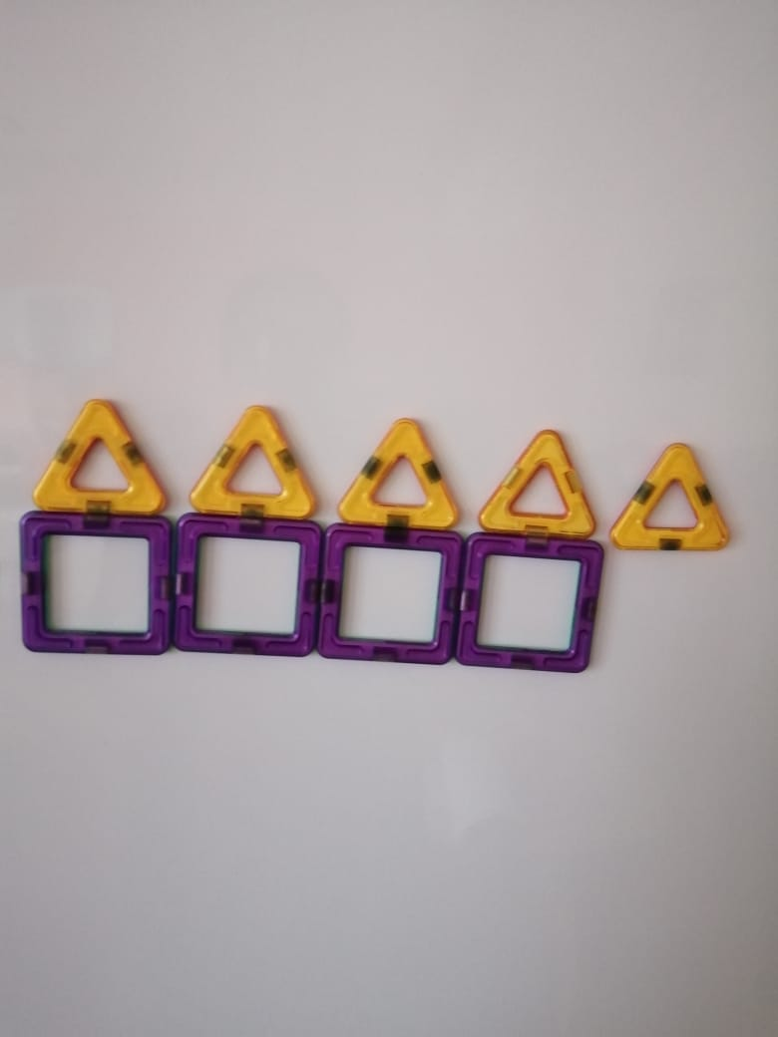
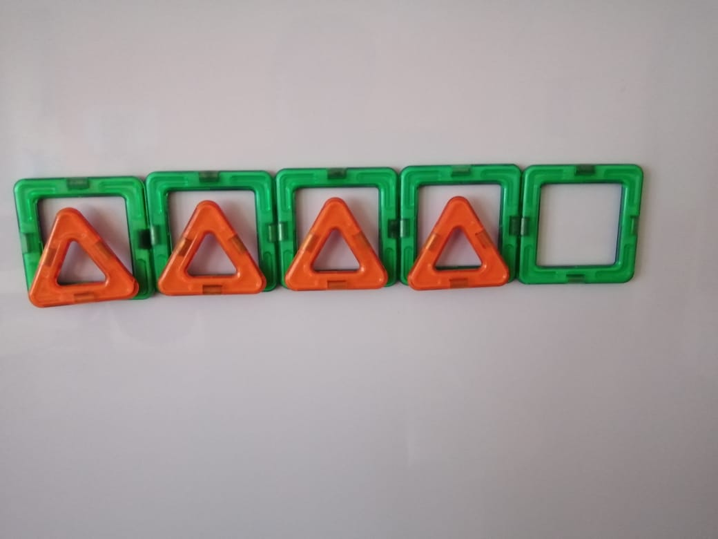
Сравнивать равные( неравные) группы путем приложения и наложения предметов.

Slide 16
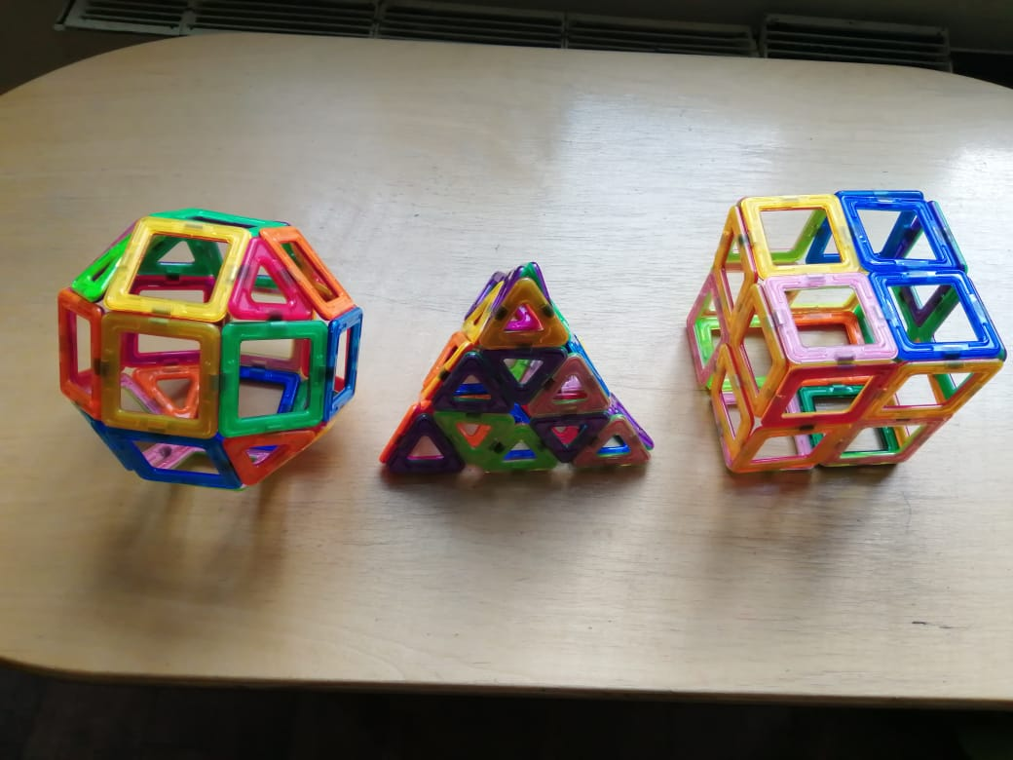
Шар Прирамида (тетрайдер) Куб

Slide 17
От 5 до 7 лет
Стадия поведенческой независимости
• Действия ребенка продиктованы его уверенностью в себе, независимостью и достижениями. Способность уникально мыслить и самовыражаться, формируется в это время. В игре ребенок проявляет собственное творчество и оригинальность.
• Обучающий эффект
• Осознание таких математических понятий как часть и целое, соответствие и модель.
• Соотнесение формы и цвета, определение местоположения и ориентации по местоположению (вверх-вниз, вправо-влево) для понимания концепции семиотических взаимосвязей и пространственной ориентации
• Улучшение навыков творчества, решения задач, повышение независимости и уверенности

Slide 18
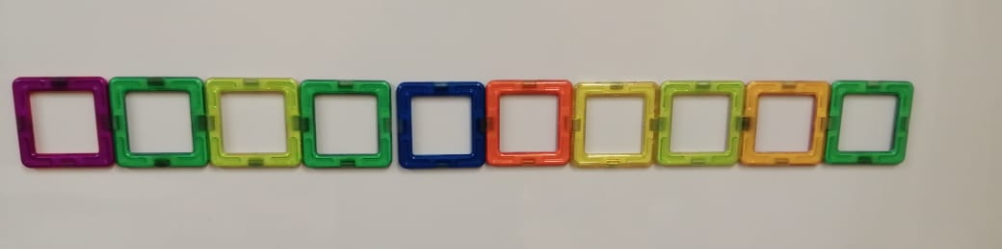
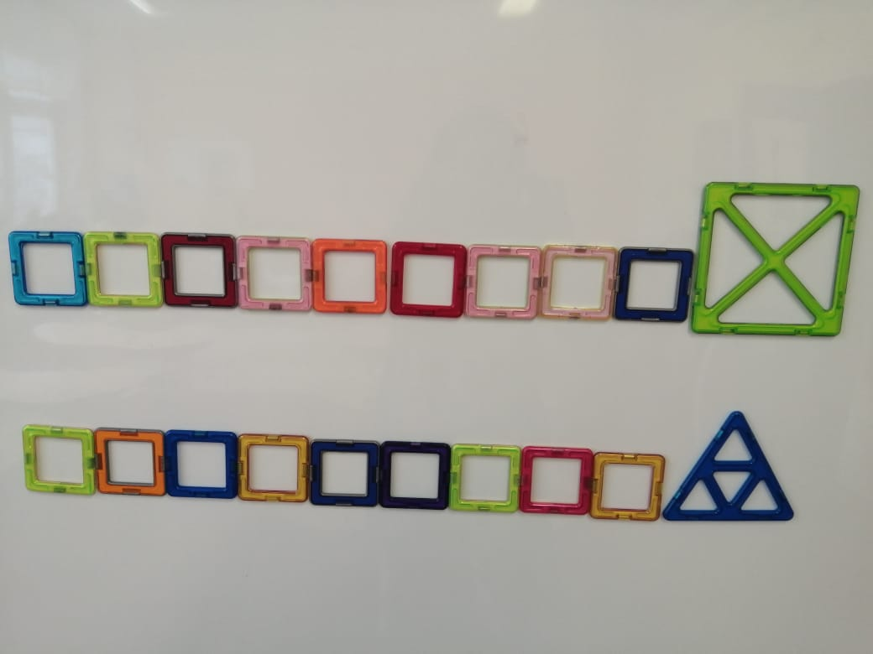
Количество и счет.
Совершенствовать умение считать в прямом и обратном порядке(10). Совершенствовать навыки количественного и порядкового счета в пределах 10. Познакомить со счетам в пределах 20.

Slide 19
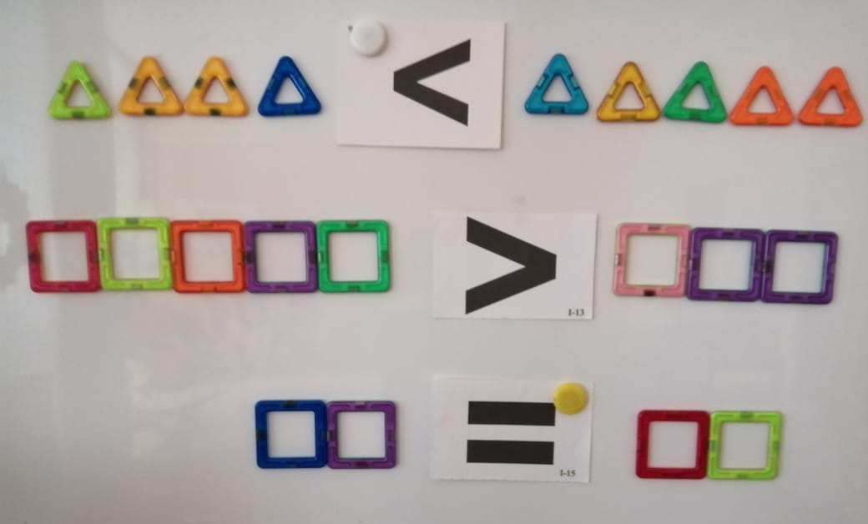
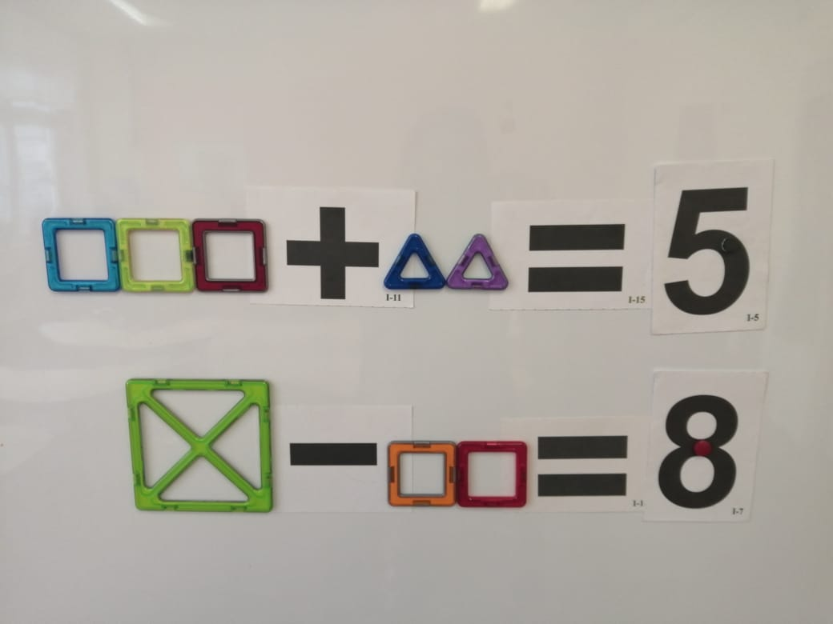
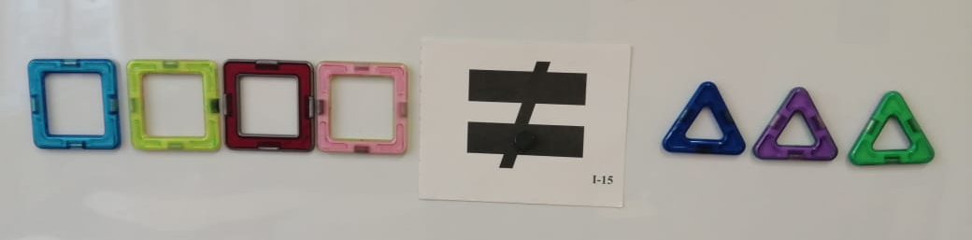
Знакомство с математическими знаками.

Slide 20
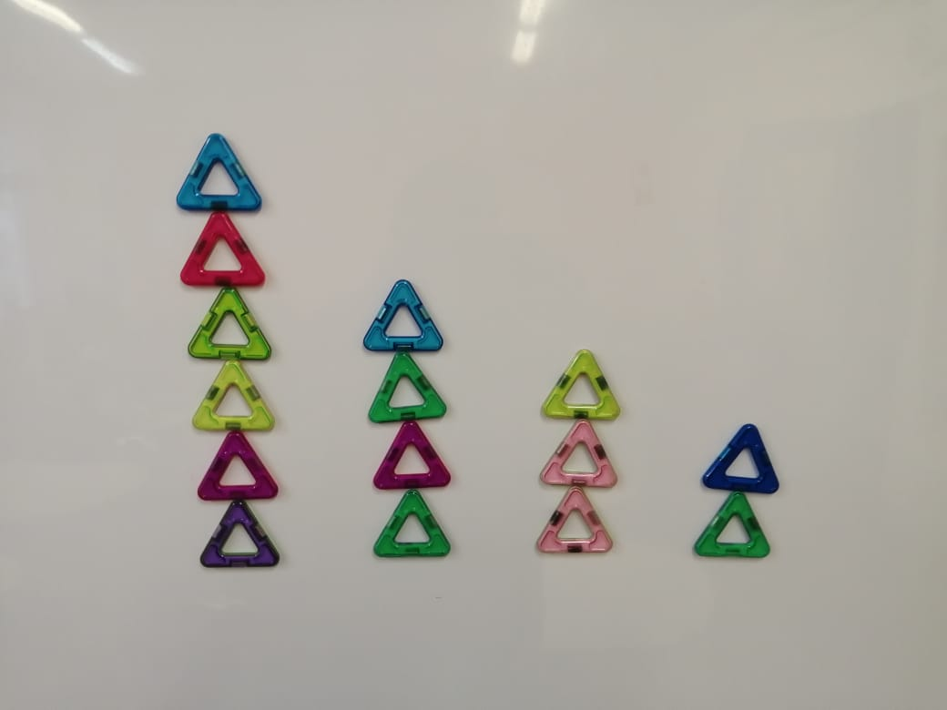
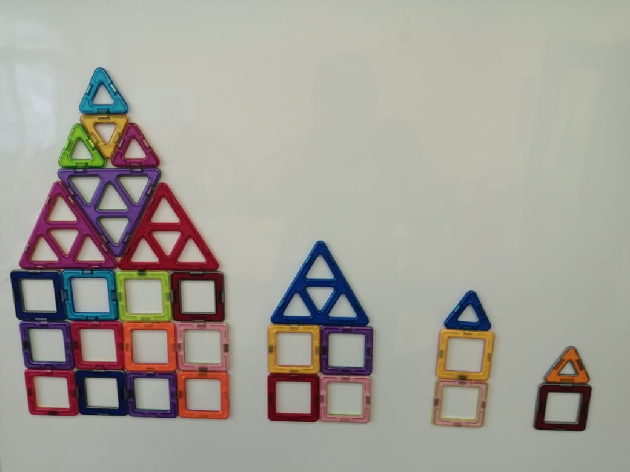
ВЕЛИЧИНА
Большой, меньше, еще меньше (самый маленький).
Высокий, ниже,
еще ниже
(самый низкий).

Slide 21
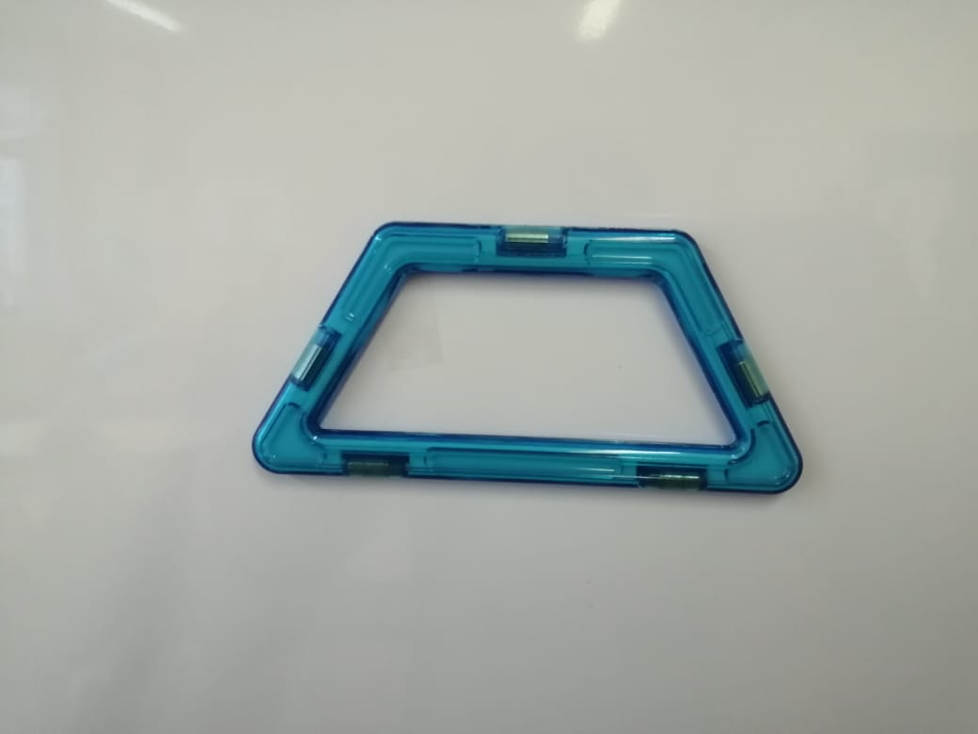
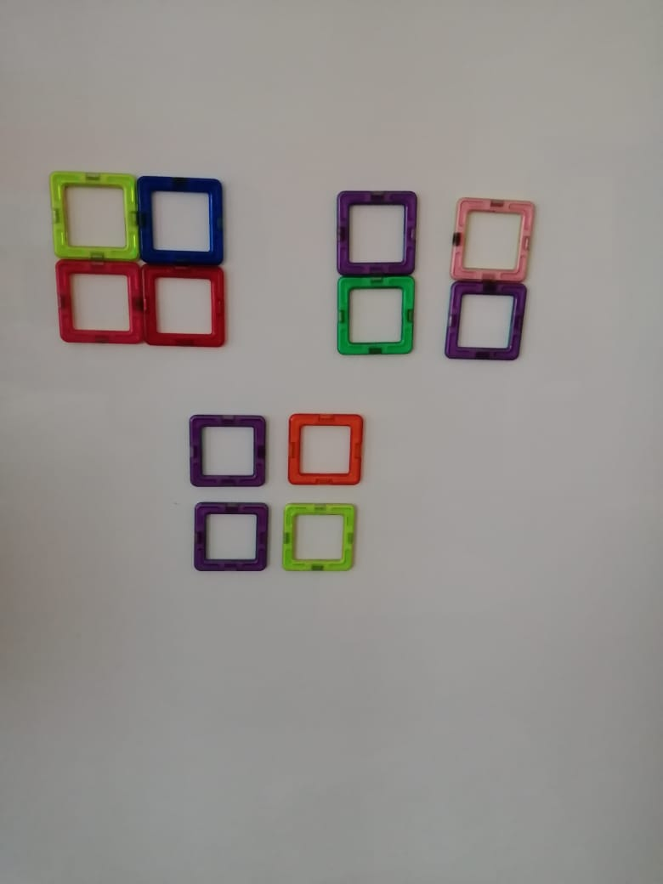
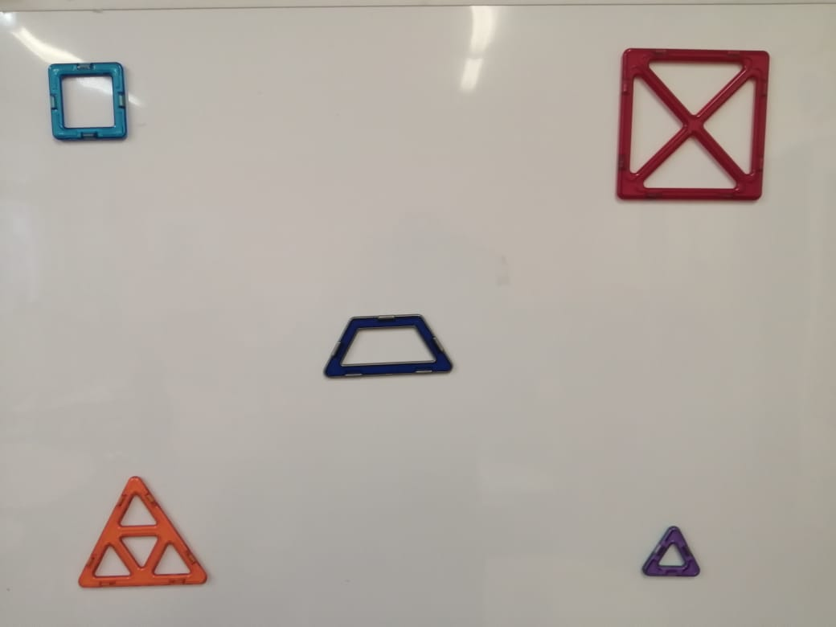
Знакомство с трапецией.
Делить предметы на части.
Ориентировка на листе бумаги.

Slide 22
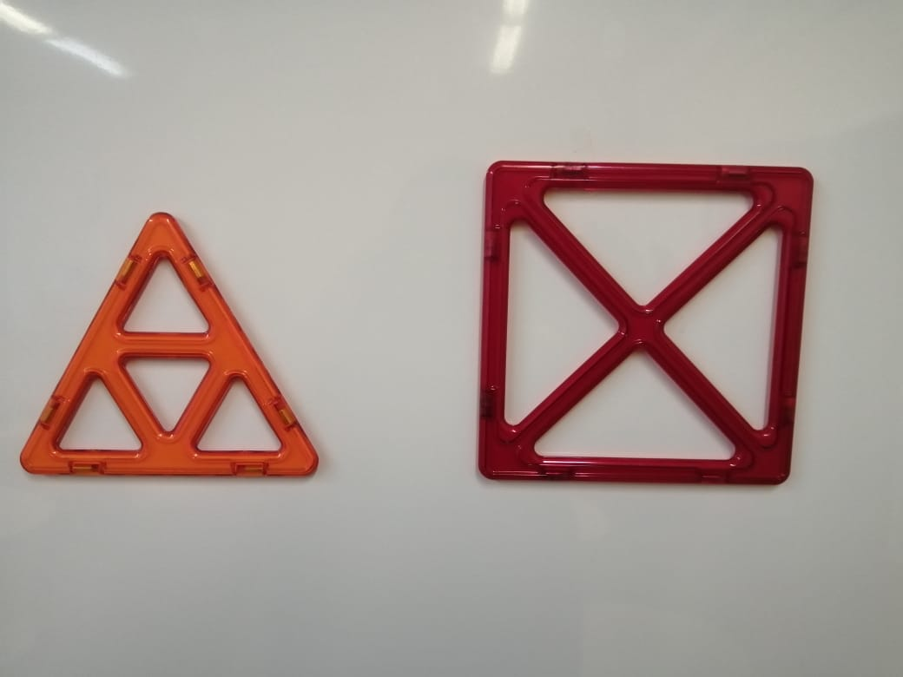
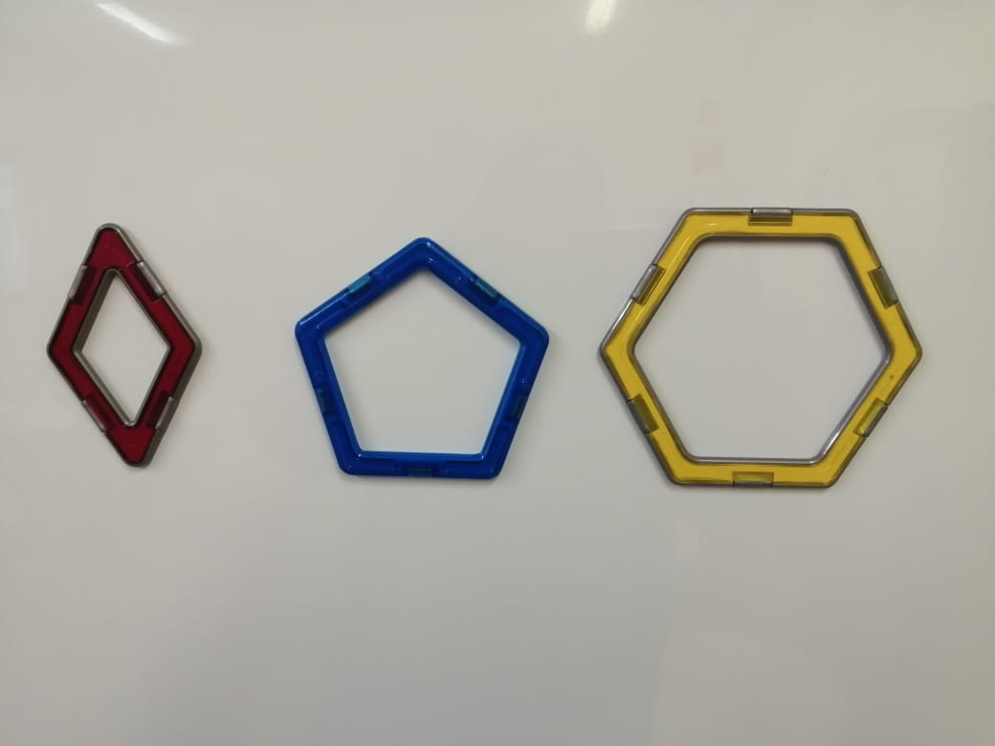
Знакомить с геометрическими фигурами.
Ромб, пятиугольник, шестиугольник.
Называть и показывать элементы геометрических фигур.
Вершины, углы, стороны.

Slide 23
Практическая часть.
Для передачи опыта, мы с вами переходим к практической деятельности, и вам надо разделиться на две команды. Придумать название команды. И для разминки головного мозга вспомнить, в каких произведениях дошкольного образования использовали числа.
Задания для педагогов.
1.Построить с помощью магнитного конструктора реальные сооружения по схеме. (Домик, большой дом, ракета, цирк, летающий объект ,машина).
2.Соревнование «Кто быстрее соберет Шар, Тетрайдер» . Используя дивергентное мышление.
3.Собрать с помощью магнитного конструктора из нескольких треугольников многоугольник. Из квадратов прямоугольник.
4.Собрать или показать – четырехугольник у которого две стороны параллельны, а две другие нет.
5.Составить в измерении 3D моделировании части и целое. (Куб, пирамида).
6.Слуховой диктант. На середине листа- шестиугольник. В правом верхнем углу -трапеция. В левом нижнем углу – пятиугольник. Внизу, под трапецией - квадрат. Над пятиугольником - треугольник.

Slide 24
Таким образом
Используя магнитный конструктор в своей работе с детьми можно решать следующие задачи:
1.Тренирует внимательность и память
2.Стимулирует творческое мышление и воображение
3.Развивает логическое мышление и готовит к изучению математики
4.Участвует в моторике пальчиков и развитии речи
5.Побуждает развитие зрительного восприятия и эстетического вкуса
6.Расслабляет детей при нагрузках
7.Формирует чувство уверенности в себе
8.Приносит радость от познания мира и творчества
Из этого следует вывод, конструктор будет полезен как совсем малышам, так и уже взрослым детям, ведь возможности его колоссальны.
Магнитный конструктор:
- открывает художественные способности;
развивает пространственно-архитектурные способности
формирует чувство пропорции и симметрии;
- стимулирует способности к моделированию и самое главное знакомит с миром математики.

Slide 25
Всем участникам мастер-класса спасибо.
Благодарю за внимание.

